Slide 1
FAT16(12와 16의 차이는 FAT entry 수의 차이다)
Reserved Area
FAT Area #1
FAT Area
#2
Data Area
Root
Directory
Data Area
Sub
Directory
Data Area
Unallocated Area

Slide 2
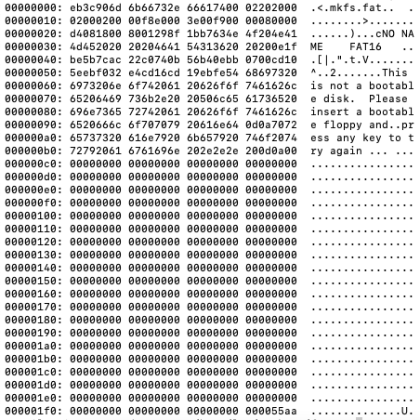
1, Reserved Area - 0번 Sector(Sector의 크기 0x100)
FAT 형식 | 예약된 영역 크기(섹터)
FAT 12 | 1
FAT 16 | 1
FAT 32 | 32

Slide 3
Jump Command to Boot Code(0x00 ~ 0x02, 3Byte): CPU의 명령 실행 분기를 부트 코드로 옮기는 역할
0x 90 3c eb
Reserved Area
Boot
Sector

Slide 4
OEM(Original Equipment Manufacturing) ID (0x03 ~ 0x0A),8Byte
제조사 ID 같은 형식
0x 74 61 66 2e 73 66 6b

Slide 5
BPB(BIOS Parameter Block) (0x0B ~ 0x3D,51Byte)
Sector Per Cluster
00 | 01 | 02 | 03 | 04 | 05 | 06 | 07 | 08 | 09 | 10 | 11 | 12 | 13 | 14 | 15
0x00
0x10
0x20
0x30
OEM
Reserved Sector Count
Jump Boot Code
Bytes Per Sector
NUM
FATs
Root Directory Entry Count
Total Sector 16
Media TYPE
FAT Size 16
FAT Size Sector per track
Number of Heads
Hidden Sector
Volume ID
Volume Label
Boot-
ing
Rese-
rved
Total Sector 32
Drive
NUM
Volume Label
File System Type

Slide 6
Error Message
Signature

Slide 7
FAT area가 존재 하기 전 존재하는 sector 수 : 0x20(reserved sector count)
Sector당 0x200 (Bytes per sector)
따라서 FAT area는
0x20 * 0x200 = 0x4000
FAT size = 0xe0 * 0x200 = 0x1c000

Slide 8
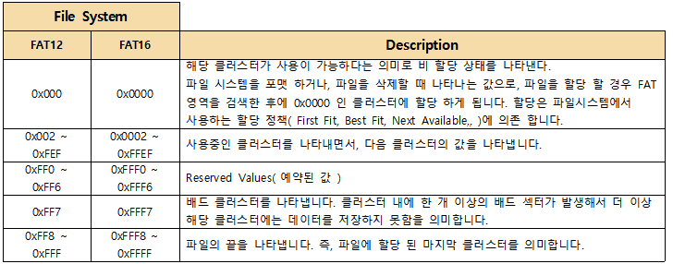
FAT 영역은 Data 영역에 할당 되어있는 클러스들의 상태로 표시
FAT16 같은 경우는 할당정보를 16bit 크기로 설정되어 있으며
해당 테이블은 클러스터를 Linked List 형식으로 관리
 | 00 | 01 | 02 | 03 | 04 | 05 | 06 | 07 | 08 | 09 | 10 | 11 | 12 | 13 | 14 | 15
0x00 | Media Type |  | Partition Status |  | Cluster 2 |  | Cluster3 |  | Cluster4 |  | Cluster5 |  | Cluster6 |  | Cluster7
0x10 | Cluster8 |  | Cluster9 |  | Cluster10 |  | Cluster11 |  | Cluster12 |  | Cluster13 |  | Cluster14 |  | Cluster15
0x20 | … …

Slide 9
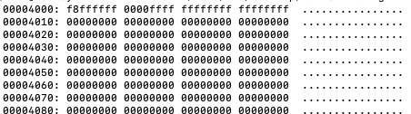
Media Type
Cluster 5
Cluster 6
Cluster 2
Cluster 4
Cluster 7
Partition status
Cluster 3

Slide 10
Root directort entry는 secto당 byte랑 Reserve Area + FAT #1,#2 Sector의 수를 곱하면 된다.
Reserve Area: 0x20
FAT #1+ #2 : 0xe0 * 2
Bytes per sector : 0x200
Root directory entry : (0x20+ 0xe0 * 2) * 0x200 = 0x3c000
Root directory entry의 총 Sector은 32개
Root directory data : (0x20 + 0xe0 * 2 + 32) * 0x200 = 0x40000

Slide 11
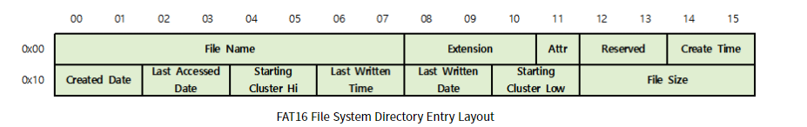
Directory 영역과 Root Directory 영역은 이와 같이 Directory entry라는 구조체로 되어 있다. FAT16의 Directory entry의 크기는 32바이트

Slide 12
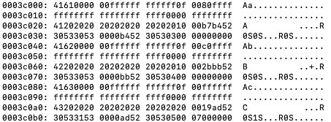

Slide 13
File name
0x00 offset에 특수한 값이 들어갈 경우가 있음
0x00 : 파일이름으로 사용 x
0xe5 : 파일이 이미 삭제되었지만 파일 이름 확인가능
0x05 : 파일명의 첫번째 문자가 'σ' 인 경우
7바이트 이하의 파일 명을 가지고 있으면 SFN 구조라고 하며 7바이트 보다 큰 파일을 가지는 구조는 LFN이라고 한다.
SFN: 남은 공간을 0x20으로 채움
NFN: 7바이트보다 클 경우 파일명 6바이트 ~1 이라고 적힘

Slide 14
파일 속성
0x01: 읽기 전용
0x02: 숨긴 파일
0x04: 운영체제 시스템 파일
0x08: 속성값 대신 디스크 불륨 레이블을 포함한 엔트리를 나타냄
0x10: 서브 디렉토리를 가짐
0x20: 일반 파일

Slide 15
예약된 영역

Slide 16
Last Written Time
Create Time
Create Date
Last Accessed Date
Last Written Date

Slide 17
Starting Cluster
0x00000003

Slide 18
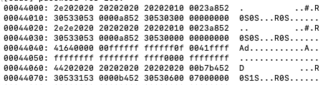
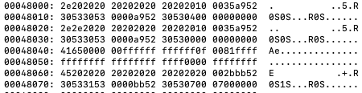
a – 3번 cluster : 0x44000
b – 4번 cluster : 0x48000
c – 5번 cluster : 0x4c000
d – 6번 cluster : 0x50000
d – 7번 cluster : 0X54000

Slide 19
d – 6번 cluster : 0x50000
d – 7번 cluster : 0X5c000

